Slide 1
Presentación Diseño del videojuego
Tecnología de Videojuegos
Durum Studio

Slide 2
Historia
Problemas con el agua
Durum Studio

Slide 3
Historia
Problemas con el agua
Pequeño grupo se hace con el control del agua sana
Más problemas con el agua
Durum Studio

Slide 4
Historia
Problemas con el agua
Pequeño grupo se hace con el control del agua sana
Más problemas con el agua
Protagonista con trazas de héroe
Lucha contra los malos por un doble objetivo
Ayuda a los ciudadanos
Durum Studio

Slide 5




Historia
Problemas con el agua
Pequeño grupo se hace con el control del agua sana
Más problemas con el agua
Protagonista con trazas de héroe
Lucha contra los malos por un doble objetivo
Ayuda a los ciudadanos
Durum Studio

Slide 6




Historia
Problemas con el agua
Pequeño grupo se hace con el control del agua sana
Más problemas con el agua
Protagonista con trazas de héroe
Lucha contra los malos por un doble objetivo
Ayuda a los ciudadanos
Durum Studio

Slide 7




Historia
Problemas con el agua
Pequeño grupo se hace con el control del agua sana
Más problemas con el agua
Protagonista con trazas de héroe
Lucha contra los malos por un doble objetivo
Ayuda a los ciudadanos
Durum Studio

Slide 8

Género
Tipo de genero inicial
Durum Studio

Slide 9
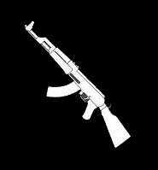

Género
Tipo de genero inicial Peeeeeeeroo
Durum Studio

Slide 10

Género
Tipo de genero inicial Peeeeeeeroo
Durum Studio

Slide 11

Género
Tipo de genero inicial Peeeeeeeroo
Durum Studio

Slide 12



Género
Tipo de genero inicial Peeeeeeeroo
Durum Studio

Slide 13







Género
Tipo de genero inicial Peeeeeeeroo
Durum Studio

Slide 14

Género
Tipo de genero inicial Peeeeeeeroo
Durum Studio

Slide 15




Género
Tipo de genero inicial Peeeeeeeroo
Tipo de genero final
Durum Studio

Slide 16
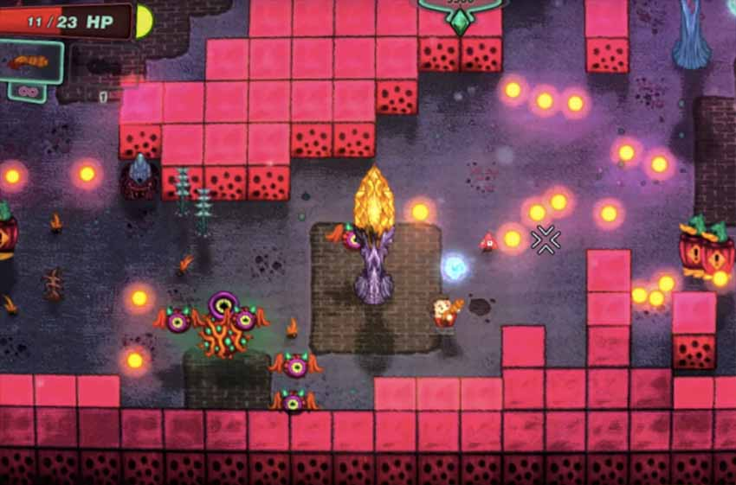
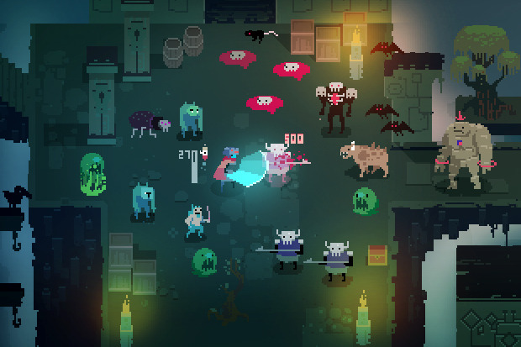
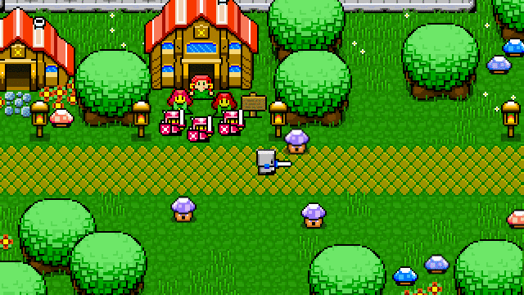

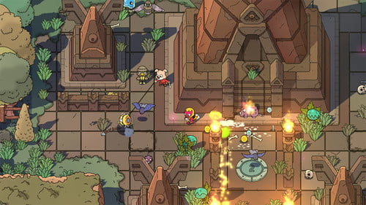
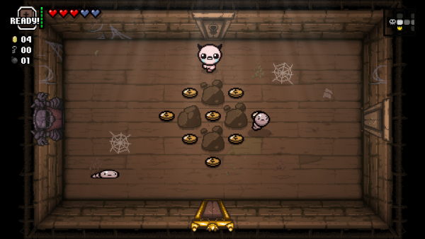
Punto de vista
Durum Studio

Slide 17
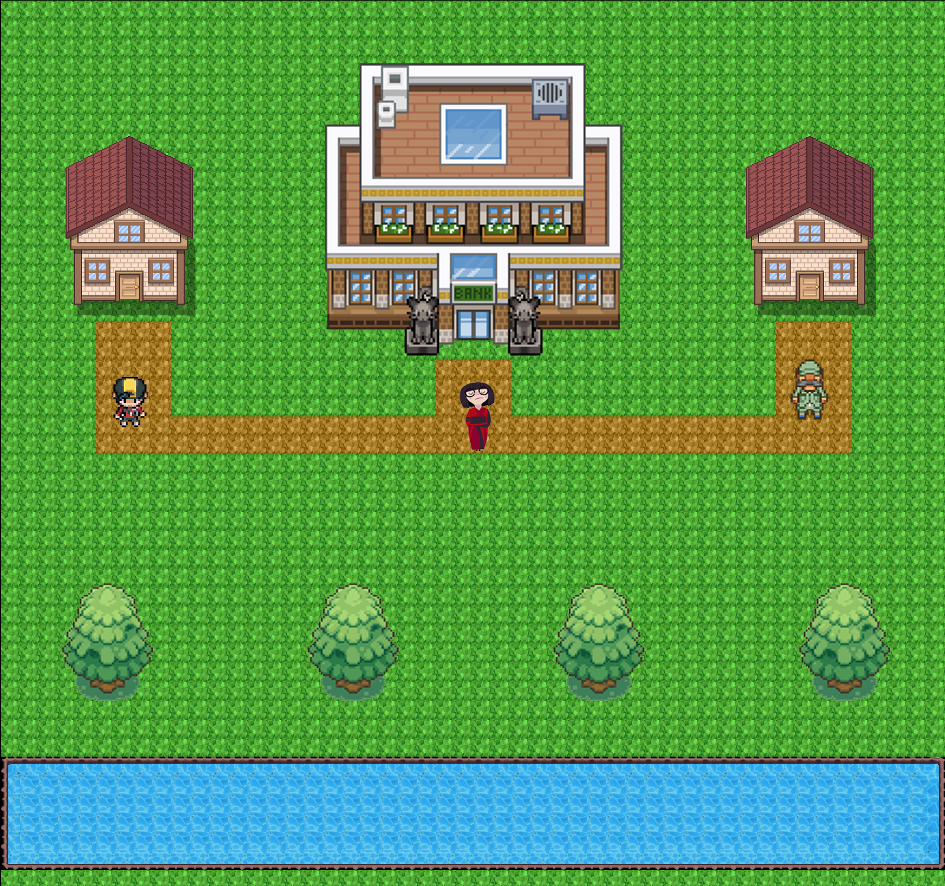
Punto de vista
Durum Studio

Slide 18
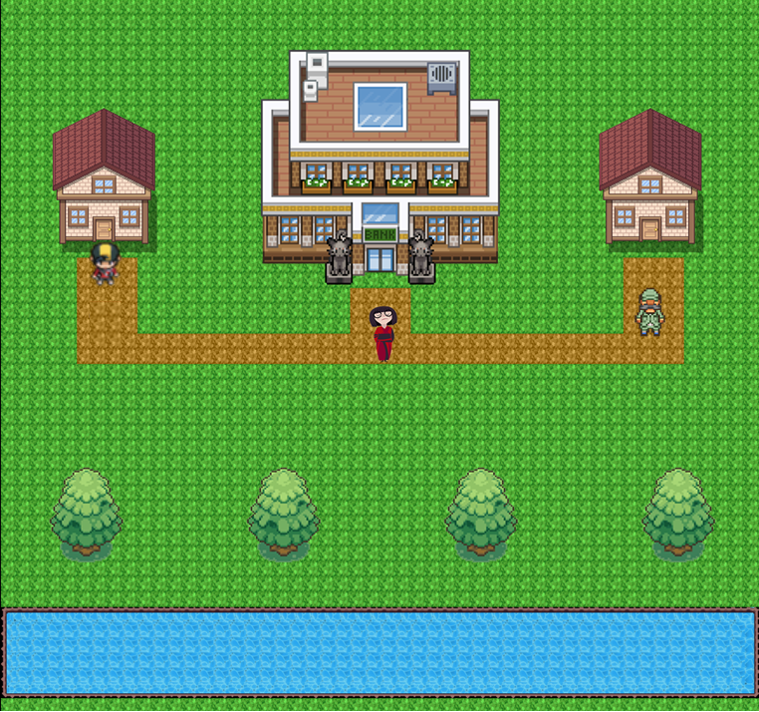
Punto de vista
Durum Studio

Slide 19
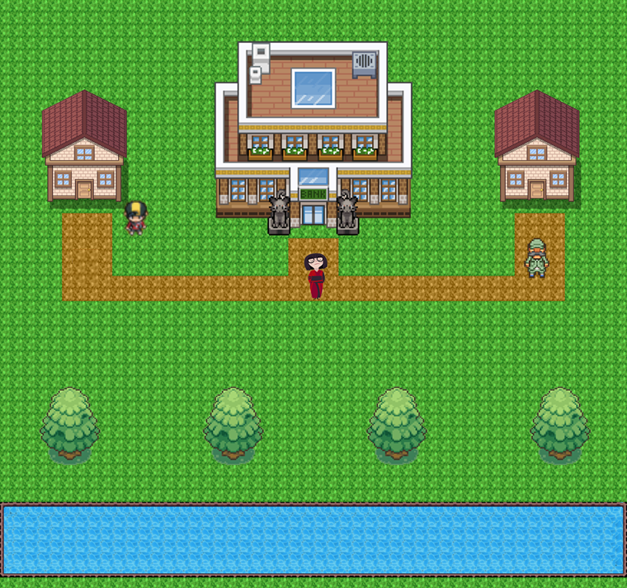
Punto de vista
Durum Studio

Slide 20
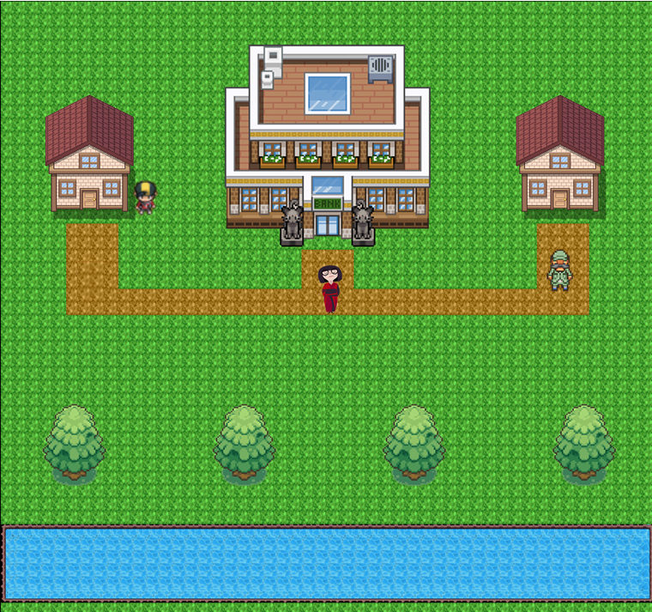
Punto de vista
Durum Studio

Slide 21
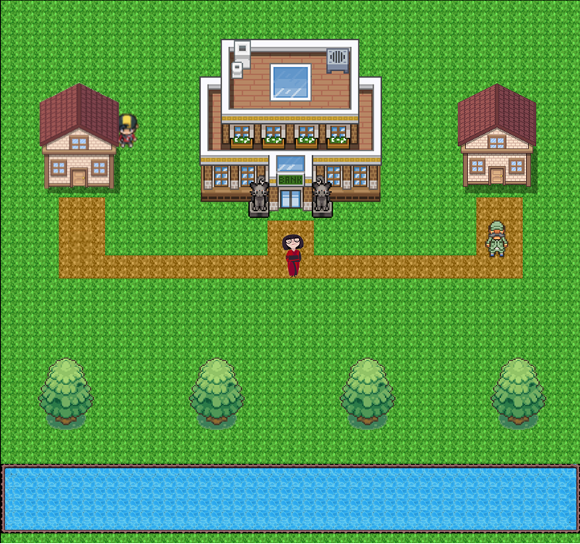
Punto de vista
Durum Studio

Slide 22
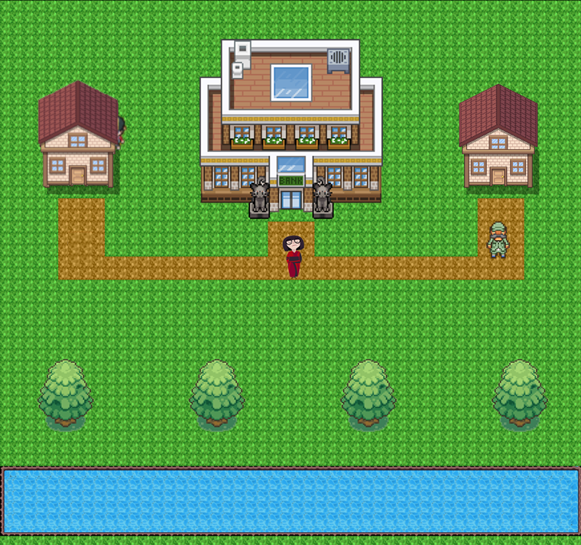
Punto de vista
Durum Studio

Slide 23
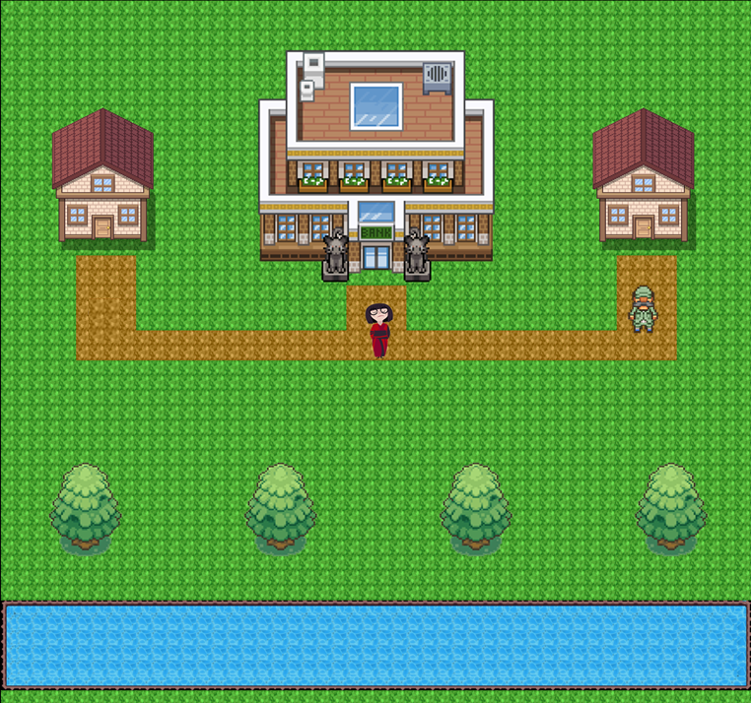
Punto de vista
Durum Studio

Slide 24
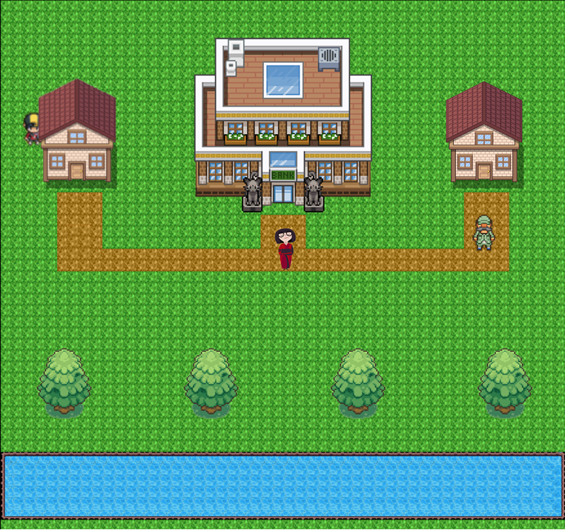
Punto de vista
Durum Studio

Slide 25
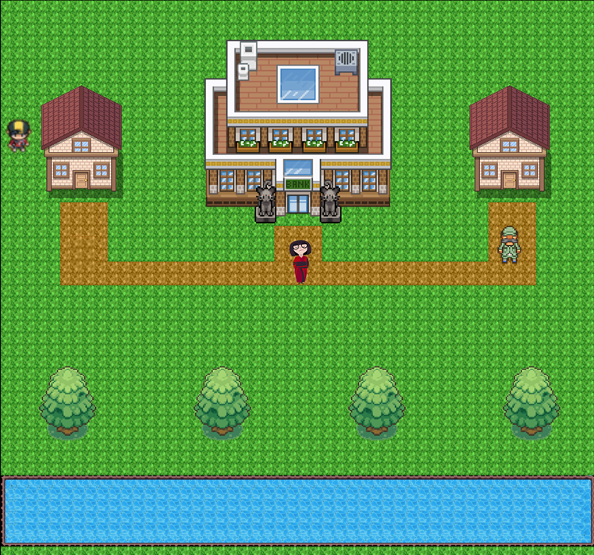
Punto de vista
Durum Studio

Slide 26


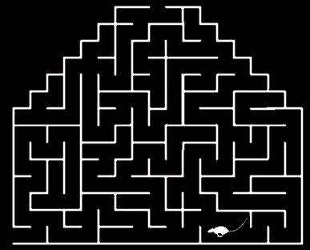

Mascota
Acompañar Atacar
Investigar
Durum Studio

Slide 27
Durum Studio
Rubén Velasco Pérez
Iubal Nicolás Camjalli Spiegel
Mario González Montalvo
Daniel Yanel Gorrón
Rubén López
Fátima De la Morena
Carlos Jiménez Crespo

